Slide 1
地震・津波・高潮
じしん
つなみ
たかしお
りようしゃ
と
こうどう
～利用者の取るべき行動～

Slide 2
通所時（施設内）
つうしょじ
しせつない

Slide 3
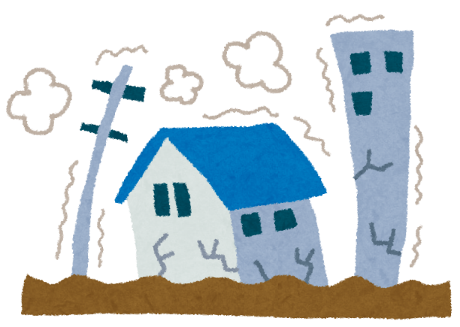
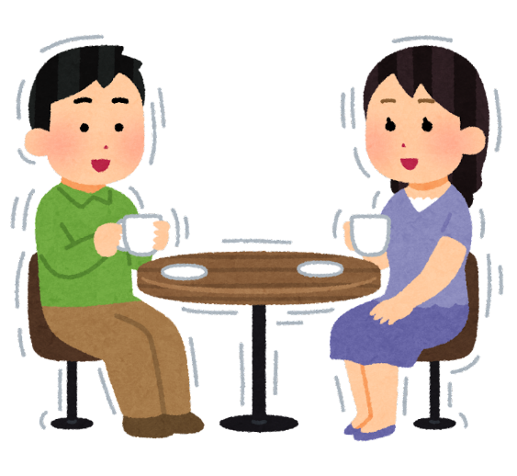
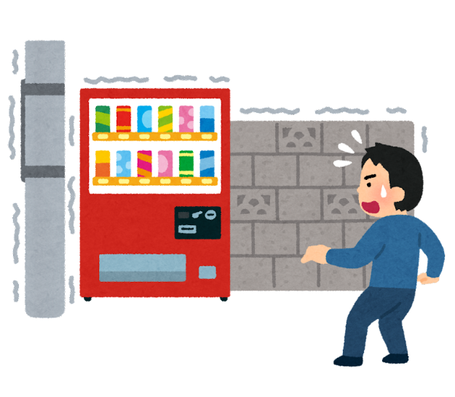
ゆ
かん
「揺れ」を感じたら・・・

Slide 4
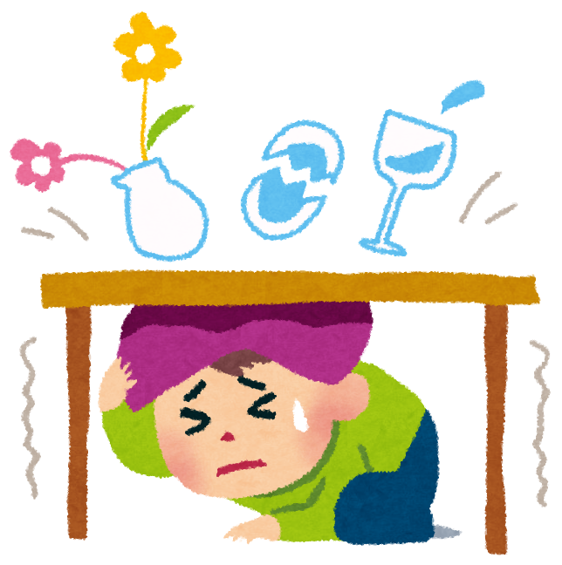
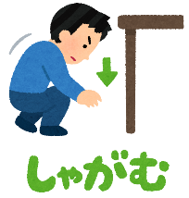
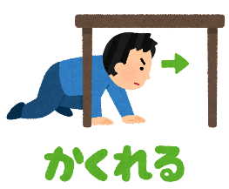
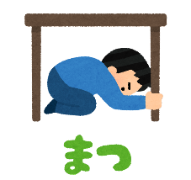

あたま
まも
まずは、「頭」を守りましょう
テーブルなどの下に隠れる。
頭を「座布団」「クッション」など
で守る。
した
かく
あたま
ざぶとん
まも
あわてず、
①
②
③

Slide 5
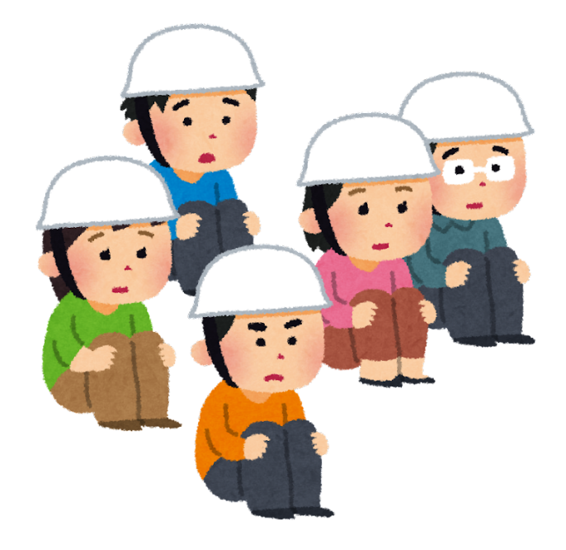
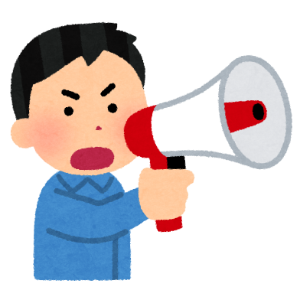
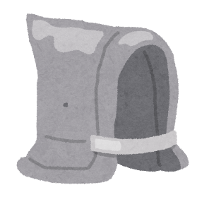

ゆ
おさ
「揺れ」が収まったら、
まずは一か所に集まりましょう。
頭を守れる、カバン、大きめのタオル等
があるとよいです。
いっかしょ
あつ
あたま
まも
おお
など
ぼうさいずきん
「防災頭巾」「ヘルメット」があるとベスト！！

Slide 6
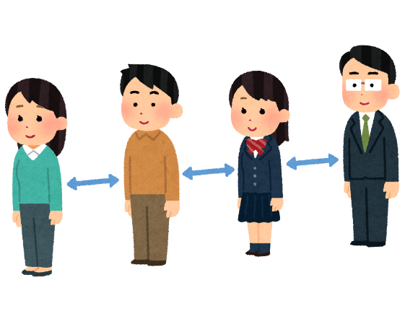
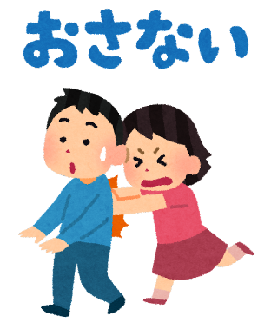
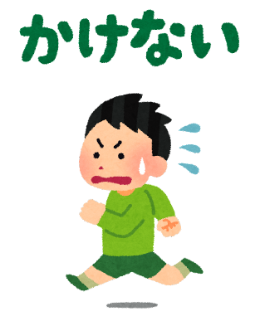
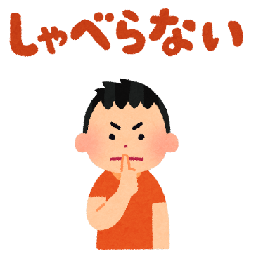
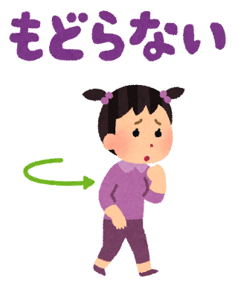
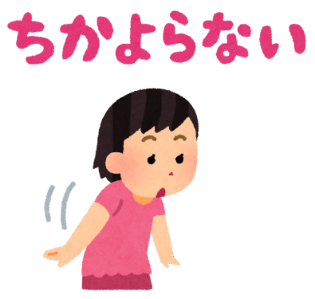
ひなん
さい
あんぜん
かんかく
避難する際は、「安全な間隔」
を取りましょう。
避難中は「お菓子餅（お・か・し・も・ち）」を守りましょう。
と
ひなんちゅう
かしもち
まも

Slide 7
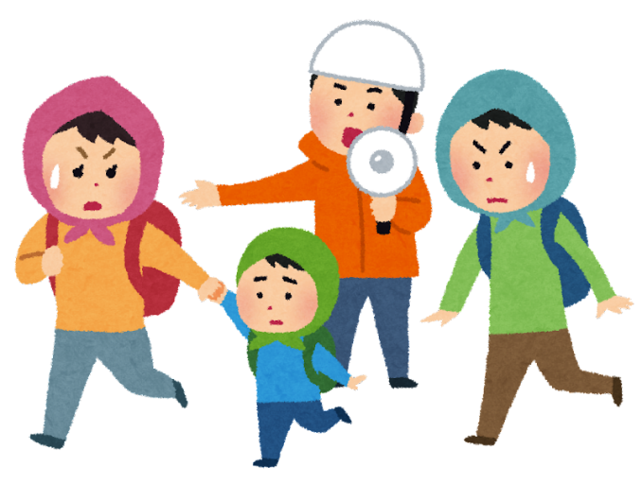
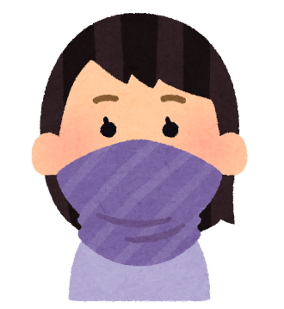
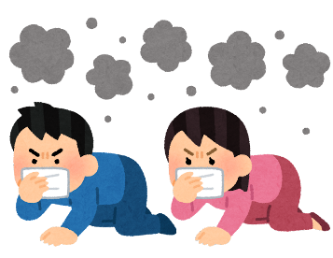
ゆうどういん
しじ
したが
誘導員の指示に従い、
避難します。
ひなん
かさい
はっせい
「火災」の発生があるときは、
ハンカチなどで口を覆い、煙を避けるように
移動します。
くち
おお
けむり
さ
いどう

Slide 8



ひなんばしょ
つ
てんこ
避難場所に着いたら、「点呼」します。
一か所に集まり、勝手に行動しないように
しましょう。
いっかしょ
あつ
かって
こうどう

Slide 9
在宅就労時（自宅内）
ざいたくしゅうろうじ
じたくない

Slide 10
ゆ
かん
「揺れ」を感じたら・・・

Slide 11
あたま
まも
まずは、「頭」を守りましょう
テーブルなどの下に隠れる。
頭を「座布団」「クッション」など
で守る。
した
かく
あたま
ざぶとん
まも
あわてず、
①
②
③

Slide 12
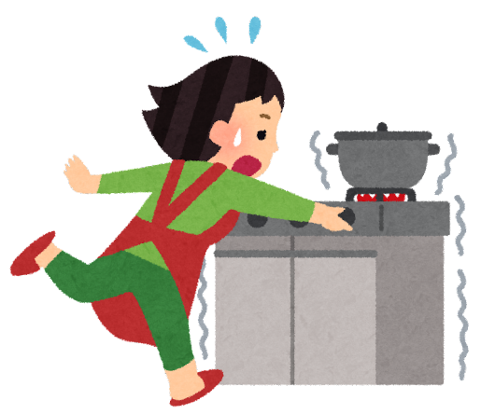
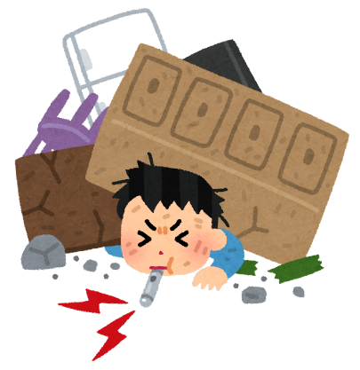
ひ
つか
さい
火を使っている際は、
すぐに火を消しましょう。
※火災の原因となります。
ひ
け
かさい
げんいん
まんいち
ばあい
かぐ
したじ
万一の場合（家具などの下敷きになった）は、
すぐに助けを呼びましょう。
※電話や警笛を、常に近くに置いて作業しましょう。
たす
よ
でんわ
けいてき
つね
ちか
お
さぎょう

Slide 13

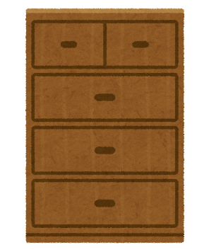
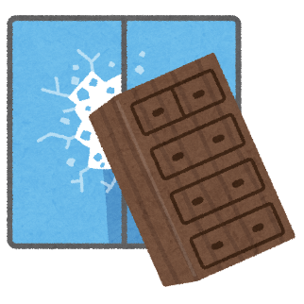
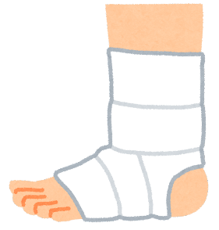
ゆ
おさ
しゅうい
じょうきょう
かくにん
揺れが収まったら、周囲の状況を確認します。
大きな（背の高い）家具には、
近寄らないようにしましょう。
おお
せ
たか
かぐ
ちかよ
たお
かぐ
倒れた家具などにより、
ガラスが飛散していないか注意しましょう。
移動の際は、靴やスリッパを身に付け、
無い場合は、足に布やタオルを巻きましょう。
ひさん
ちゅうい
いどう
さい
くつ
み
つ
な
ばあい
あし
ぬの
ま

Slide 14
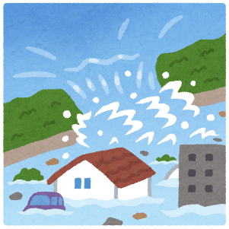
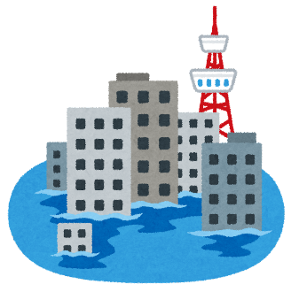
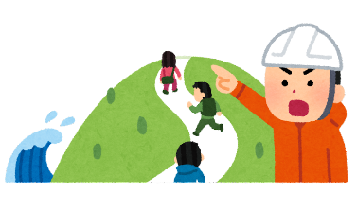

つなみ
かせんはんらん
ちゅうい
津波や河川氾濫にも注意しましょう。
大阪市の場合、津波到着まで90分以上の時間があります。
自宅が3階未満の場合、慌てず近くの高台かビルに避難しましょう。
おおさかし
ばあい
つなみとうちゃく
ぷんいじょう
じかん
じたく
かいみまん
ばあい
あわ
ちか
たかだい
ひなん
つなみひなんひょうしき
【津波避難標識】
つなみひなん
してい
このマークがあるビルは「津波避難ビル」に指定されています。

Slide 15
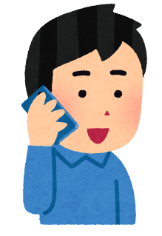
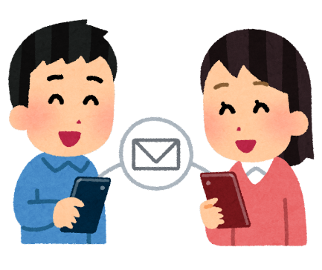
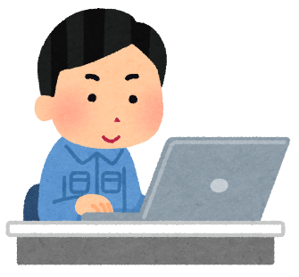
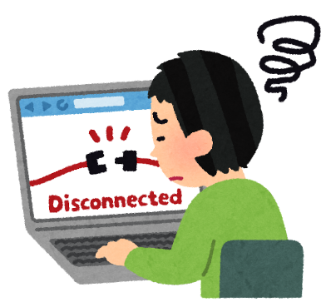
あんぜん
かくほ
安全が確保できたら、
事業所に連絡しましょう。
固定電話（●●●-●●●●）
社用携帯（●●●-●●●●）
メール（●●●●@●●●.com）
チャット
災害伝言ダイヤル（171番）
災害規模によっては、ネットが使えない場合もあります。
連絡手段は複数準備しましょう。
じぎょうしょ
れんらく
こていでんわ
でんわ
電話
しゃようけいたい
メール
さいがいでんごん
ばん
チャットワーク
さいがいきぼ
つか
ばあい
れんらくしゅだん
ふくすうじゅんび

Slide 16
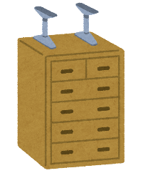
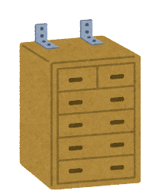
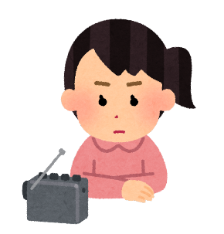
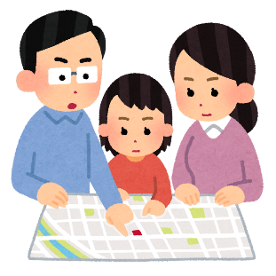
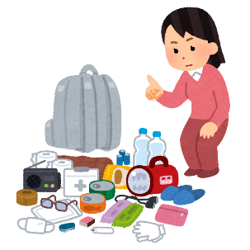
じたく
ひごろ
そな
たいせつ
自宅では、日頃の備えが大切です。
家具などは倒れないように固定しておきましょう。
災害情報をチェックしましょう。
地域の避難場所を確認しておきましょう。
防災アイテムを準備しておきましょう。
かぐ
たお
こてい
さいがいじょうほう
ちいき
ひなんばしょ
かくにん
ぼうさい
じゅんび

Slide 17
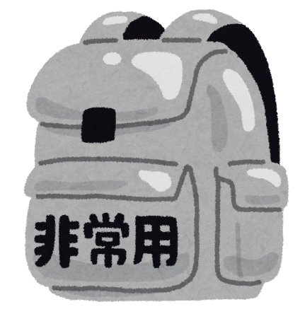
ぼうさい
ひじょうじ
も
だ
ひん
防災アイテム①：非常時持ち出し品
じたく
ひなん
ばあい
にちぶん
【自宅から避難する場合（1日分）】
モバイルバッテリー
ホイッスル・懐中電灯・防災ラジオ
免許証・保険証などの身分証明書のコピー
タオル・トイレットペーパー
携帯用食器（皿、コップ、スプーン、フォーク、箸 など）
携帯トイレ(1日分)：7回分
飲み水(1日分) ：3リットル
非常食(1日分) ：3食分(開封するだけで食べられるモノ)
※缶詰、レトルト品、乾パン、チョコ・ビスケット など
かいちゅうでんとう
ぼうさい
めんきょしょう ほけんしょう
みぶんしょうめいしょ
けいたいようしょっき
さら
はし
けいたい
にちぶん
かいぶん
の
みず
にちぶん
ひじょうしょく
にちぶん
しょくぶん
かいふう
た
かんづめ
ひん
かん

Slide 18
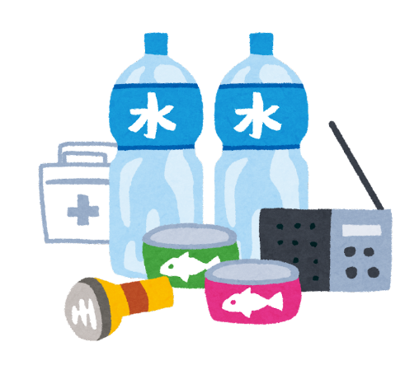
ぼうさい
じょうじじゅんびひん びちくひん
防災アイテム②：常時準備品(備蓄品)
じたく
ふっきゅう
せいかつ
ばあい
やく
しゅうかん
【自宅でライフラインの復旧まで生活する場合(約1週間)】
電池・手動式充電器
タオル(複数枚)
懐中電灯・防災ラジオ
応急救護セット（傷薬、痛み止め、ガーゼ、包帯 など)
携帯トイレ(1週間分)：50回分
飲み水(1週間分) ：20～25リットル(2リットルペットボトル10～12本)
非常食(1週間分) ：20～25食分(開封するだけで食べられるモノ)
※缶詰、レトルト品、乾パン、チョコ・ビスケット など
でんち
しゅどうしきじゅうでんき
ふくすうまい
かいちゅうでんとう ぼうさい
おうきゅうきゅうご
きずぐすり
いた
ど
ほうたい
けいたい
しゅうかんぶん
かいぶん
の
みず
しゅうかんぶん
ほん
ひじょうしょく
しゅうかんぶん
しょくぶん かいふう
た
かんづめ
ひん
かん

Slide 19
外出中（通所・帰宅中）
がいしゅつちゅう
つうしょ
きたくちゅう

Slide 20
ゆ
かん
「揺れ」を感じたら・・・

Slide 21
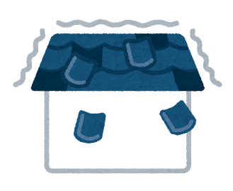
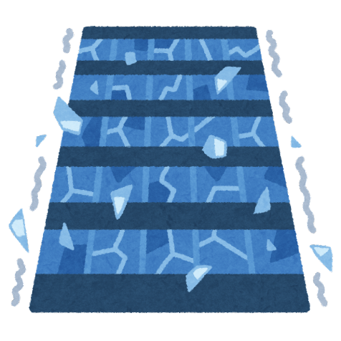
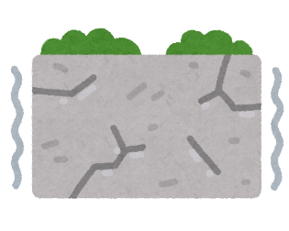
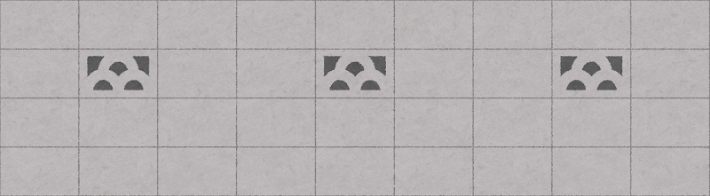
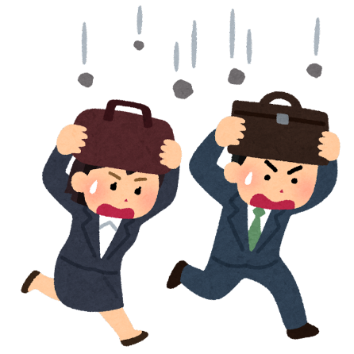
あたま
まも
頭をカバンなどで守り、
ガラス張りのビル
ひびの入った壁
ブロック塀
瓦の一軒家 など
危険な場所の近くを避けて、
安全を確保しましょう。
ば
はい
かべ
べい
かわら
いっけんや
きけん
ばしょ
ちか
さ
あんぜん
かくほ

Slide 22

つなみ
かせんはんらん
ちゅうい
津波や河川氾濫にも注意しましょう。
大阪市の場合、津波到着まで90分以上の時間があります。
慌てず、3階以上に避難しましょう。
おおさかし
ばあい
つなみとうちゃく
ぷんいじょう
じかん
あわ
かいいじょう
ひなん
つなみひなんひょうしき
【津波避難標識】
つなみひなん
してい
このマークがあるビルは「津波避難ビル」に指定されています。

Slide 23
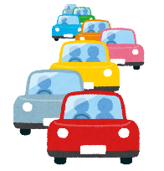
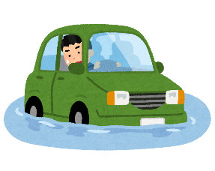
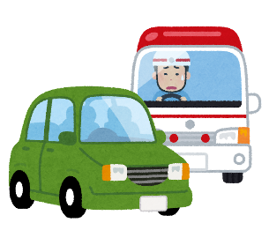
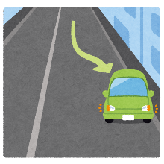
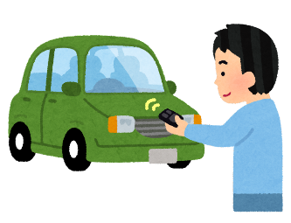
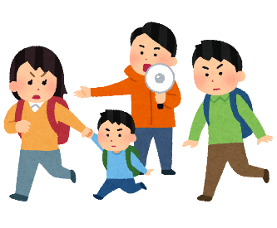
じしん
つなみ
たかしお
ひなん
くるま
いどう
げんきん
地震・津波・高潮による避難は、車での移動は厳禁です。
じゅうたい
うご
渋滞して動けなくなる
冠水して逃げられなくなる
緊急車両の妨げになる
かんすい
にげ
きんきゅうしゃりょう
さまた
うんてんちゅう
さいがい
お
ばあい
つぎ
こうどう
運転中に災害が起きた場合、次の行動をとりましょう。
ろかた
よ
ていしゃ
路肩に寄せて停車
貴重品を持ち出して、鍵をかける
歩いて避難する
きちょうひん
も
だ
かぎ
ある
ひなん

Slide 24
あんぜん
かくほ
じぎょうしょ
れんらく
安全が確保できたら、事業所に連絡しましょう。
固定電話（●●●-●●●●）
社用携帯（●●●-●●●●）
メール（●●●●@●●●.com）
チャット
災害伝言ダイヤル（171番）
「今後どうするか？」を伝えましょう。
自宅に戻る（自宅で待機する）
事業所に向かう
地域の避難場所に向かう
※万一に備え、連絡手段は複数準備しておきましょう。
こていでんわ
しゃようけいたい
でんわ
電話
さいがいでんごん
ばん
こんご
つた
メール
じたく
もど
じたく
たいき
じぎょうしょ
む
チャットワーク
ちいき
ひなんばしょ
む
まんいち
そな
れんらくしゅだん
ふくすうじゅんび

